Slide 1

Guía para el Registro de Inscripción

Slide 2
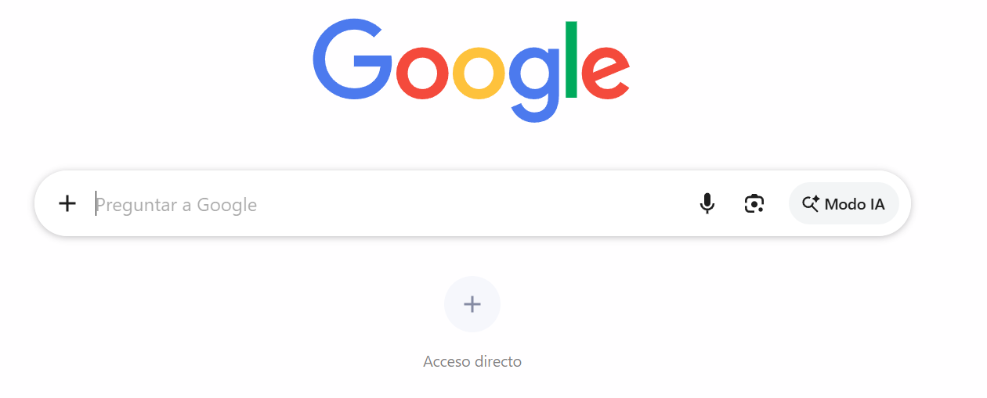

Paso 1: Abre el navegador Google Chrome.

Slide 3
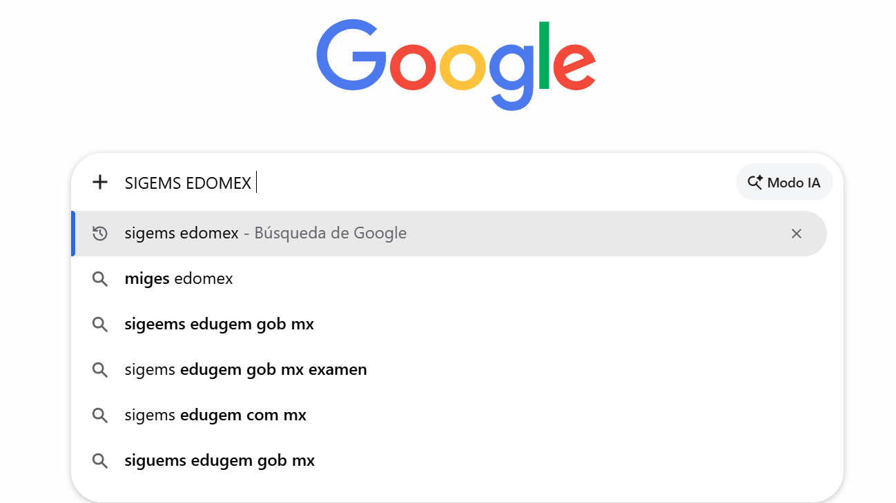

Paso 2: Escribe en la barra de búsqueda: [texto que deseas buscar] y presiona Enter.

Slide 4
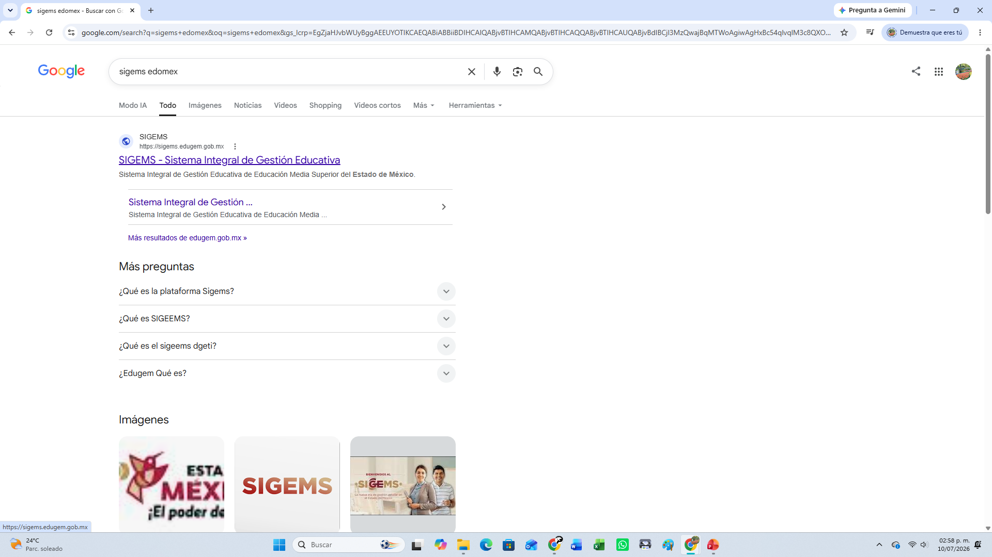
Paso 3: Haz clic en la primera opción que aparece en los resultados de búsqueda.

Slide 5
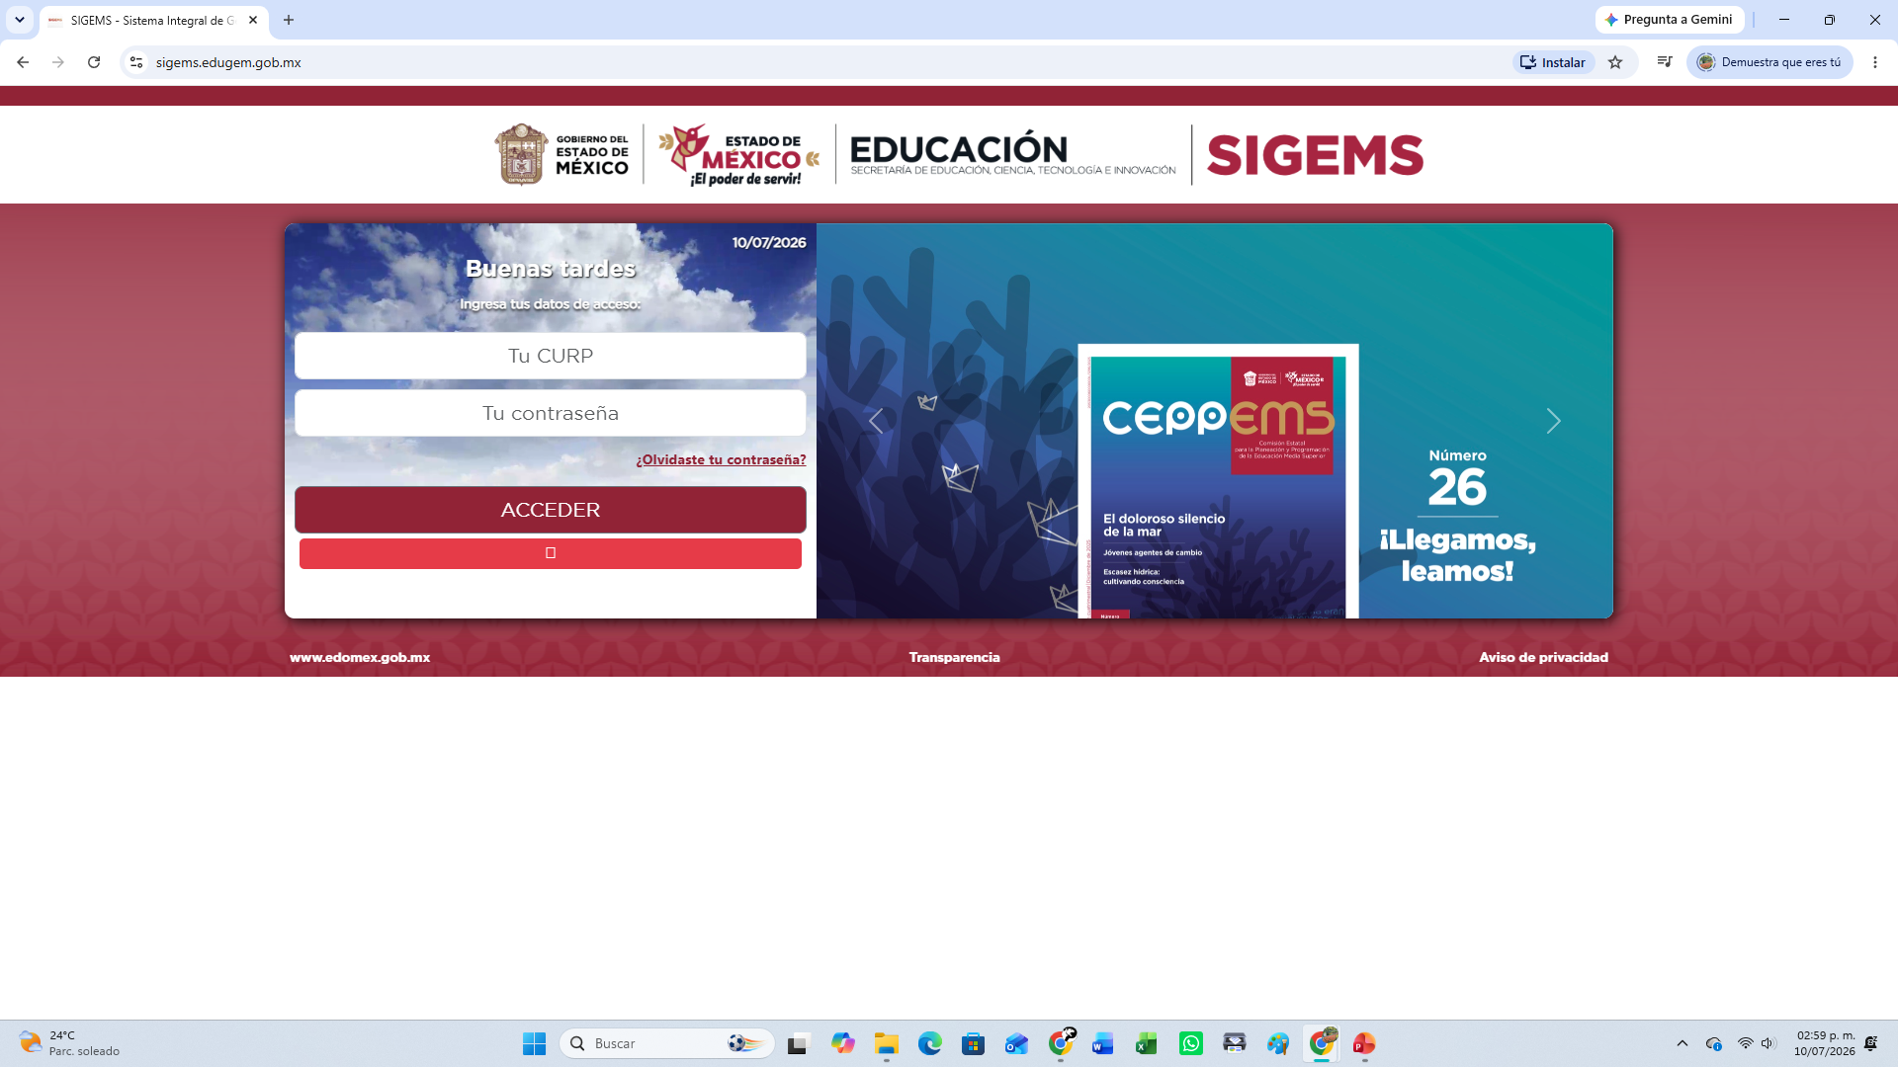
Paso 4: Aparecerá una pantalla como la que se muestra a continuación.

Slide 6
Paso 5: Ingresa tu CURP en el campo correspondiente.

Slide 7
Paso 6: Ingresa la siguiente contraseña: 2025. Después, haz clic en el botón "Acceder".

Slide 8
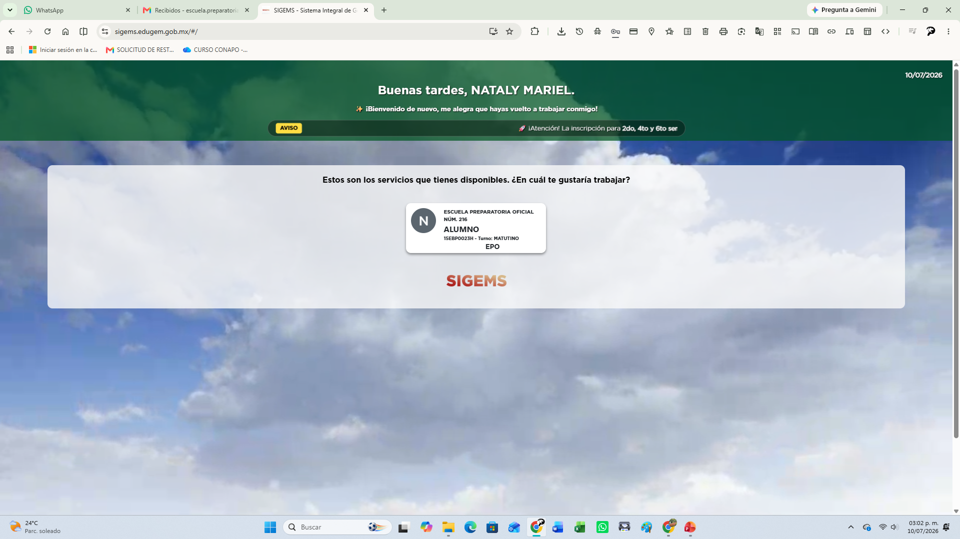
Paso 7: Aparecerá la siguiente pantalla. Haz clic en el recuadro que dice "Alumno".

Slide 9
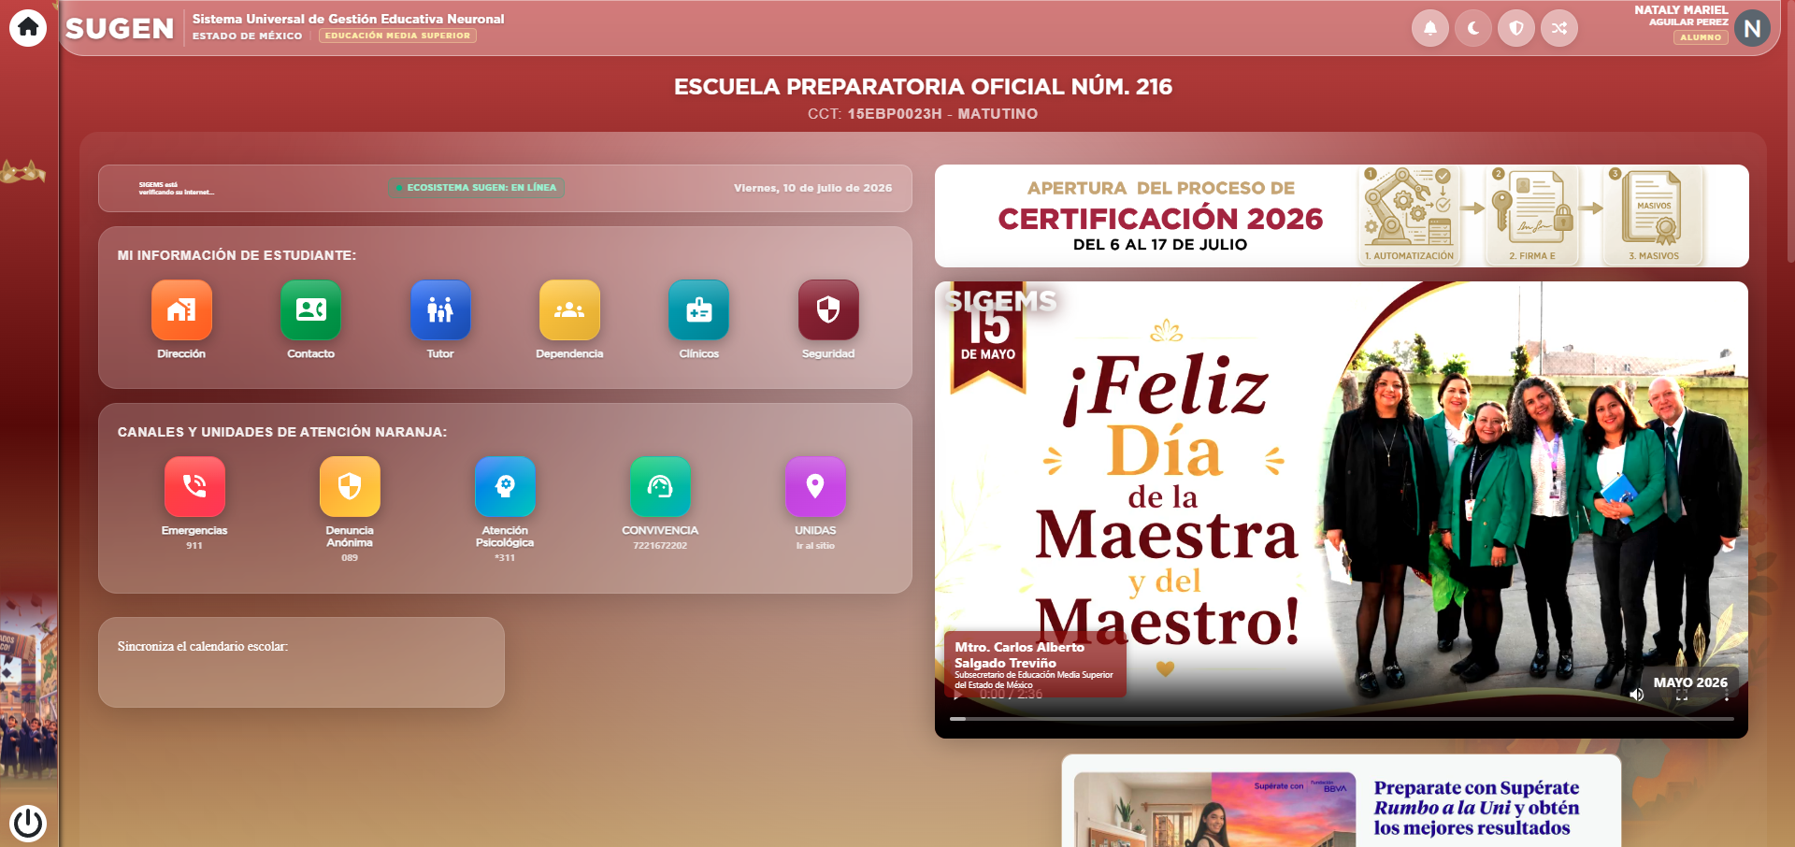
Paso 8: ¡Listo! Ya has ingresado a la plataforma.

Slide 10

Paso 9: Ahora deberás completar los campos que se indican a continuación.

Slide 11
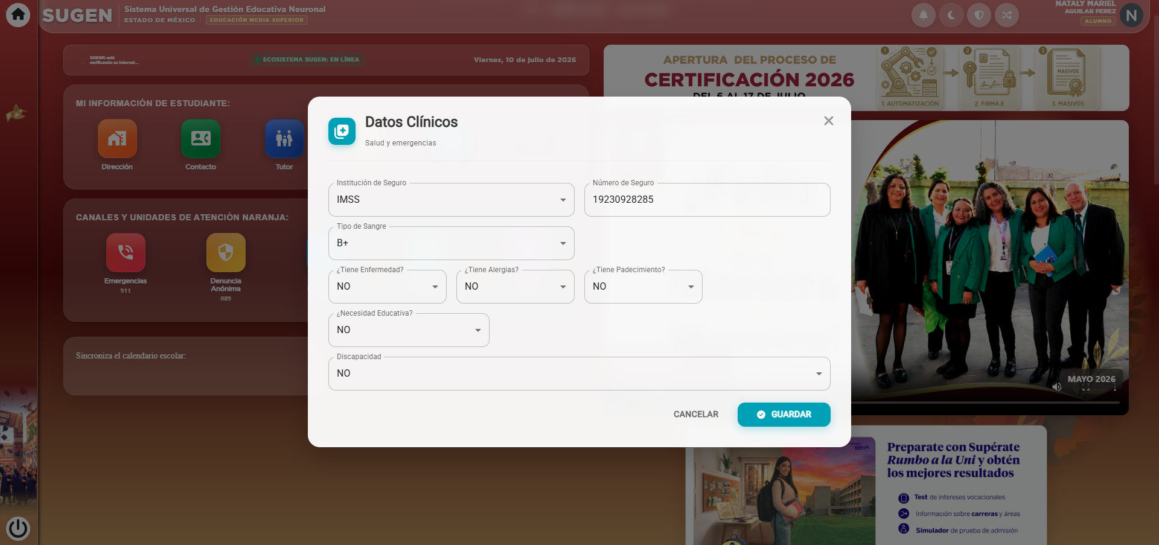
Paso 10: Cuando termines de completar cada uno de los campos, haz clic en el botón "Guardar".

Slide 12
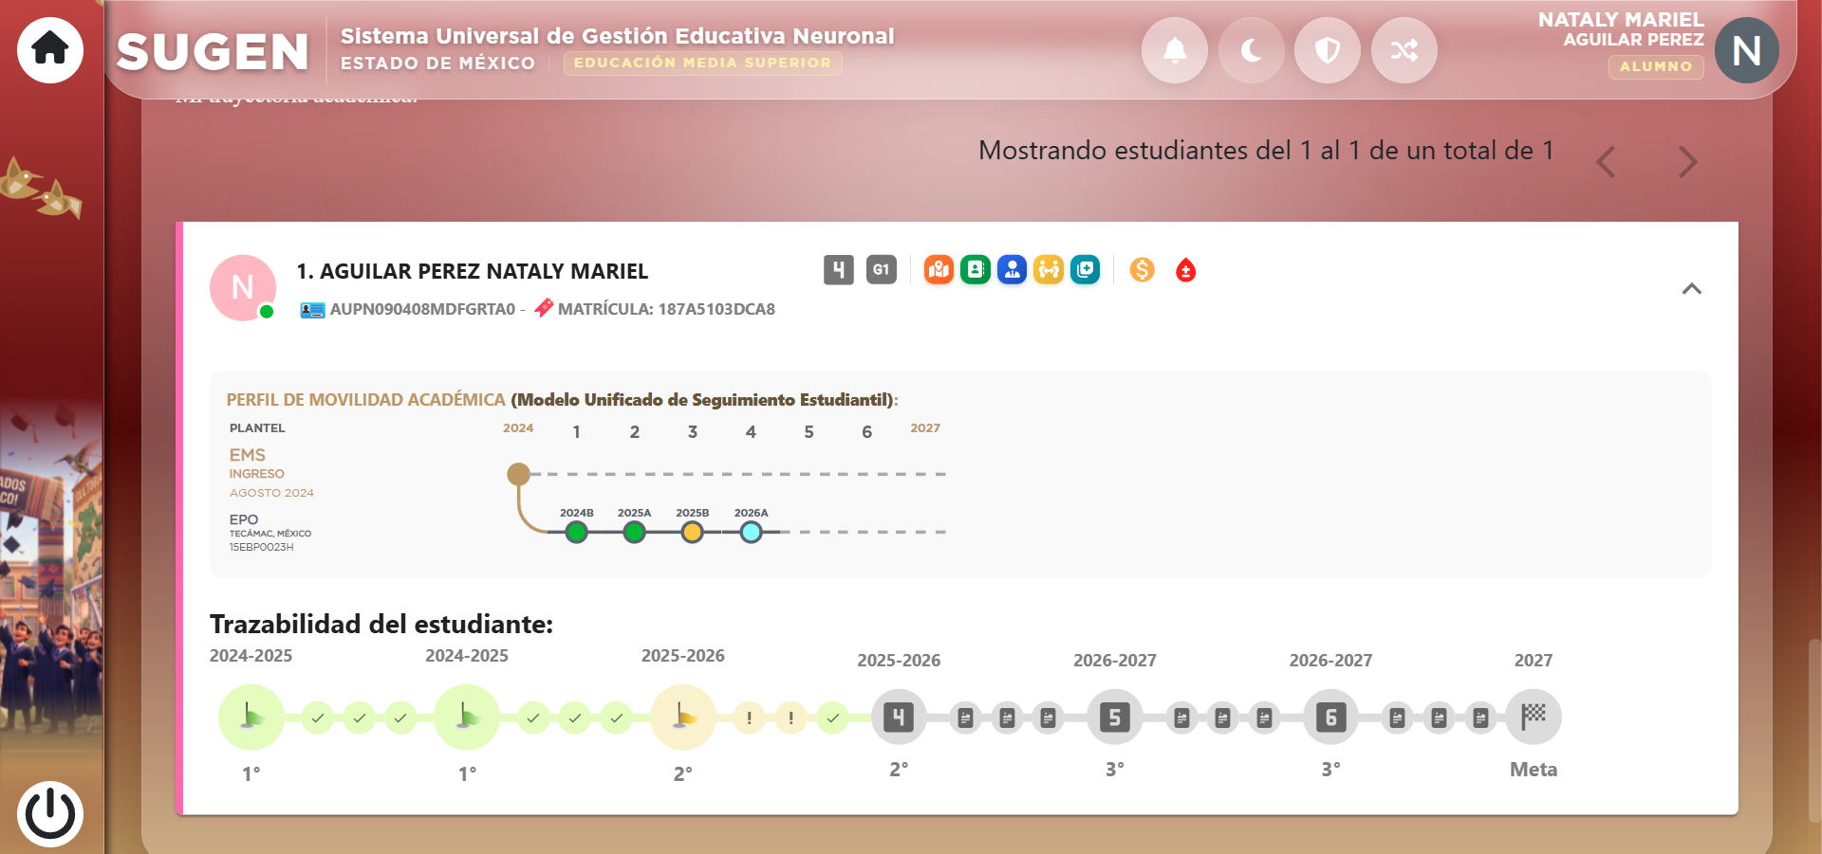
Paso 11: Desliza hacia abajo para visualizar el siguiente recuadro.

Slide 13
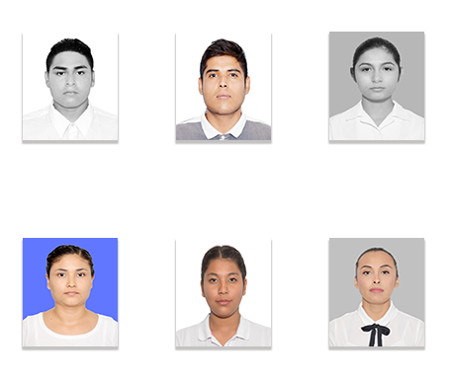
Paso 12: Importante: Deberás tener una fotografía tuya guardada, preferentemente con una presentación formal, ya que será necesaria para realizar trámites escolares.

Slide 14
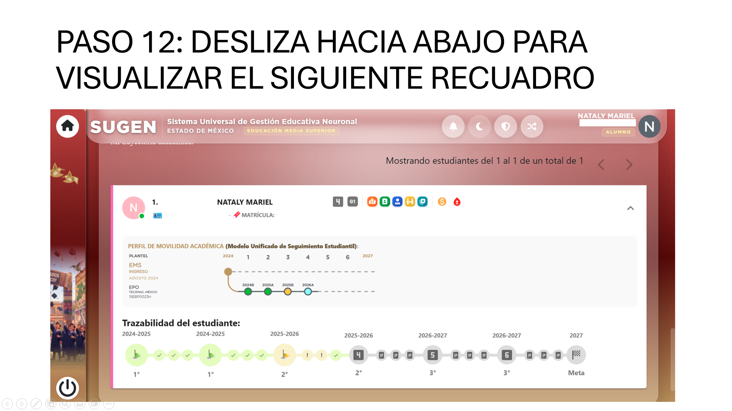
Paso 13: Deberás hacer clic en la inicial de tu nombre para poder subir la fotografía solicitada anteriormente.

Slide 15
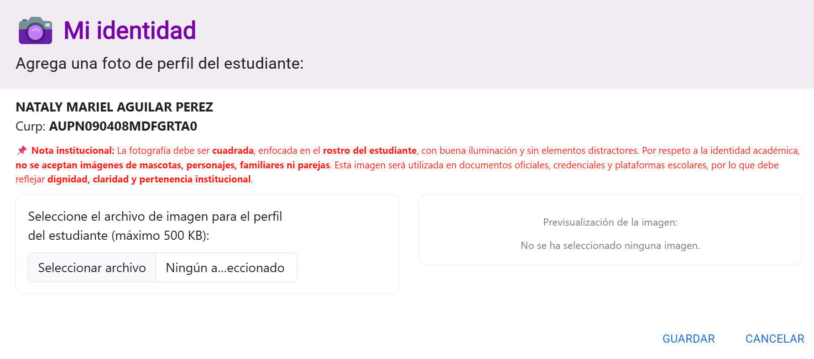
Paso 14: Haz clic en "Seleccionar archivo" y, posteriormente, en "Guardar" para cargar y conservar la fotografía.

Slide 16
Paso 15: Una vez completado todo el proceso, deberás tomar una captura de pantalla como comprobante y presentarla el día de tu inscripción.

Slide 17

Paso 16. El día de la inscripción, presenta la captura de confirmación de tu registro para completar el proceso.

